Slide 1
Polo achète 4 objets
Identiques à 3,20 €.
Quel est le prix d’un objet ?

Slide 2
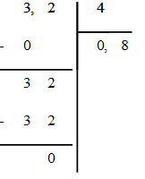
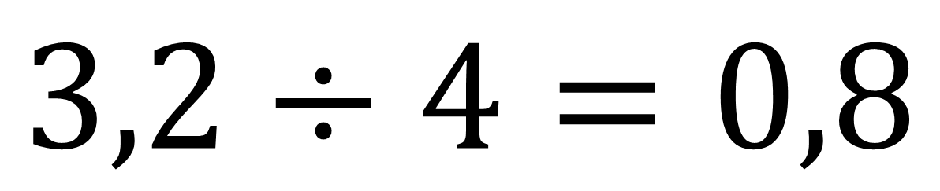

Correction :
$$3,2÷4=0,8$$
$$Un objet coûte 0,80 €.$$

Slide 3
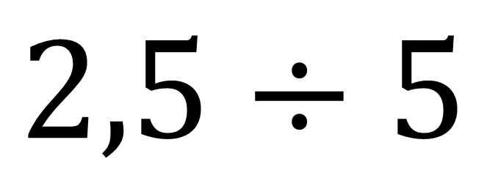
Calculer :
$$2,5÷5$$

Slide 4
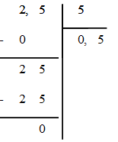
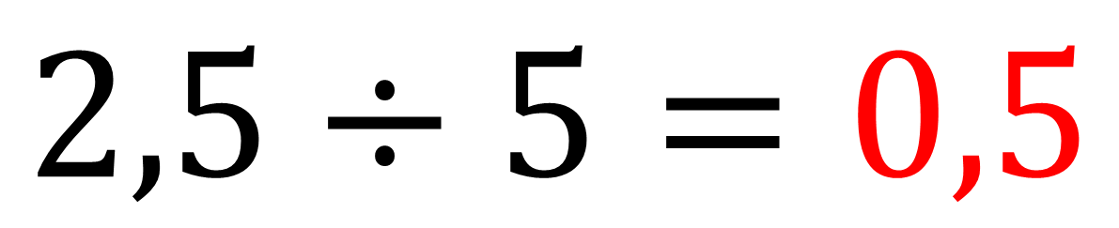
Correction :
$$2,5÷5=0,5$$

Slide 5
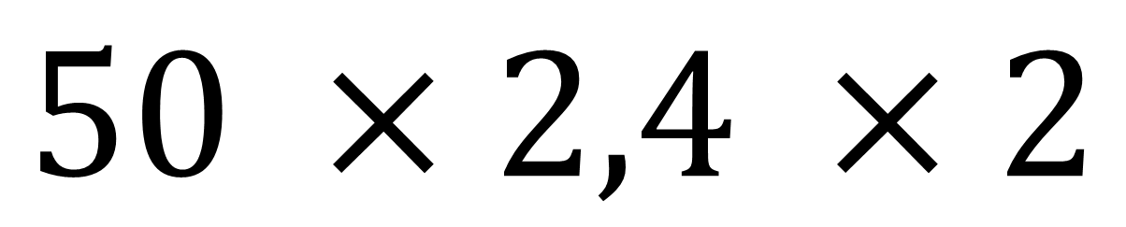
Calculer :
$$50 ×2,4 ×2$$

Slide 6
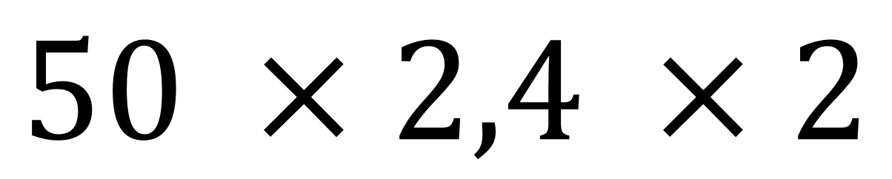
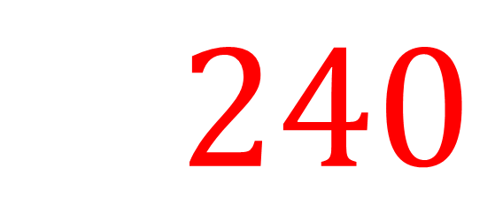
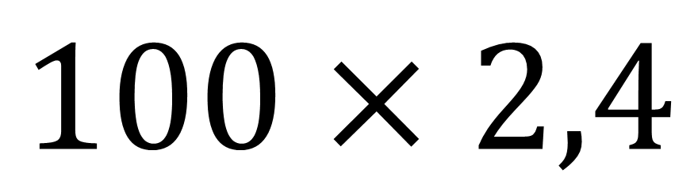
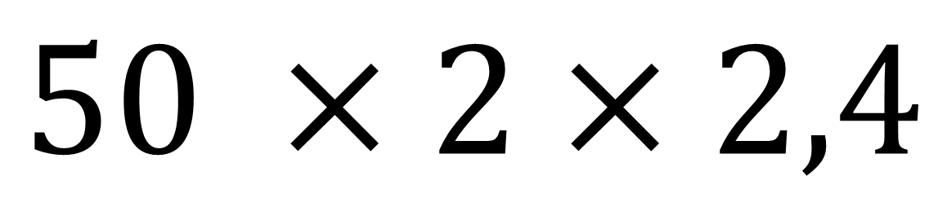
Correction :
$$50 ×2,4 ×2$$
$$50 ×2×2,4$$
$$100×2,4$$
$$240$$

Slide 7
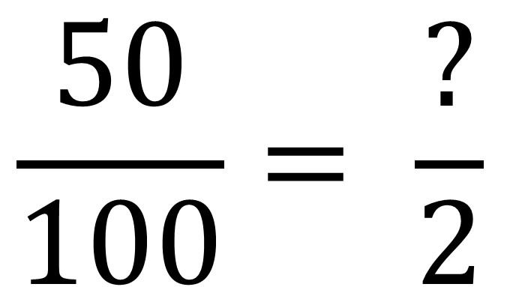
Compléter :
$$\frac{50}{100}= \frac{?}{2}$$

Slide 8
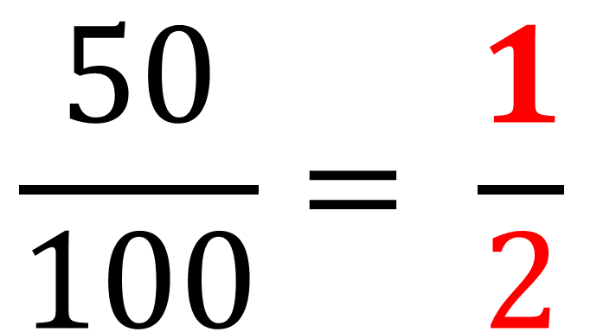
Correction :
÷ 50
$$\frac{50}{100}= \frac{1}{2}$$
÷ 50

Slide 9
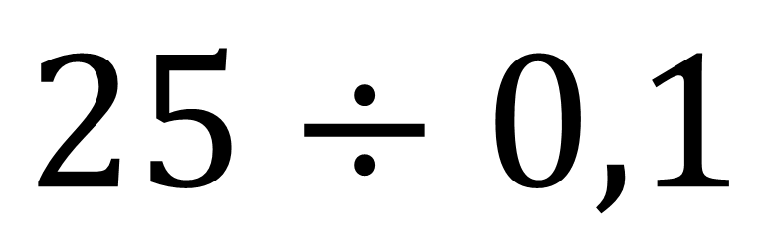
Calculer :
$$25÷0,1$$

Slide 10
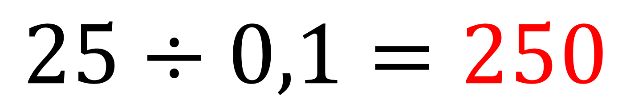
Correction :
$$25÷0,1=250$$
Diviser par 0,1 revient à multiplier par 10.

